Slide 1
第七章 ContentProvider的使用

Slide 2
第七章 ContentProvider的使用
本章学习目标
掌握ContentProvider的基本概念；
掌握ContentProvider的操作；
掌握ContentProvider的数据共享；
掌握内容观察者的使用。
在Android开发中，经常需要使用到别的程序中的数据，例如获取用户的手机通讯录、获取发送的验证码。为了实现这种数据的共享使用，Android系统提供了一个组件ContentProvider（内容提供者），本章将对内容提供者的使用做详细的讲解。

Slide 3
7.1 ContentProvider简介
ContentProvider（内容提供者）是Android系统的四大组件之一，用于存储和检索数据，是Android系统中不同应用程序之间共享数据的接口。它以Uri的形式对外提供数据，允许其他应用操作本应用程序的数据，其他应用通过ContentResolver提供的Uri操作指定的数据。

Slide 4
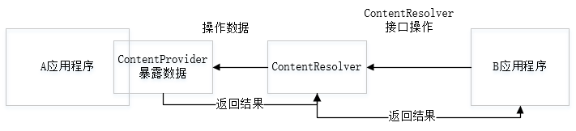
应用程序共享原理图
A应用程序通过ContentProvider将数据暴露出来，供其他应用程序操作。
B应用程序通过ContentResolver接口操作暴露的数据，A应用程序将数据返回到ContentResolver，然后ContentResolver再把数据返回到B应用程序。

Slide 5
7.2 操作ContentProvide
创建和注册ContentProvider
Uri参数的基本应用
通过获取用户通讯录讲解ContentProvider的使用

Slide 6
7.2.1 ContentProvider的创建
开发ContentProvider时只需要两步，首先需要创建一个它的子类，该类需要实现它的抽象方法，如query()、insert()、update()和delete()等方法；然后在AndroidManifest.xml文件中注册ContentProvider。
几个抽象方法的具体的作用如下：
● public boolean onCreate()：ContentProvider创建时调用。
● public int delete(…)：根据传入的Uri删除指定条件下的数据。
● public Uri insert(…)：根据传入的Uri插入数据。
● public Cursor query(…)：根据传入的Uri查询指定的数据。
● public int update(…)：根据传入的Uri更新指定的数据。

Slide 7
7.2.1 ContentProvider的创建
（1）创建一个类继承ContentProvider,实现它的抽象方法：
public class testContentProvider extends ContentProvider { public boolean onCreate() { return false; } public Cursor query( Uri uri, String[] strings, String s, String[] strings1, String s1) { return null; } public String getType(Uri uri) { return null; } public Uri insert(Uri uri, ContentValues contentValues) { return null; } public int delete(Uri uri, String s, String[] strings) { return 0; } public int update(Uri uri, ContentValues contentValues, String s, String[] strings) { return 0; } }

Slide 8
7.2.1 ContentProvider的创建
（2）注册ContentProvider
<provider android:authorities="com.jxust.cn.chapter7_contentprovider.testContentProvider " android:name=".testContentProvider"> </provider>

Slide 9
7.2.2 Uri简介
在创建ContentProvider时，提到了一个参数Uri uri,它代表了数据的操作方法。Uri由schema、authorites、path三部分组成，其中：
schema部分content://是一个标准的前缀，表明了这个数据被内容提供者管理，它不会修改。
Authorites部分是在清单文件注册的android:authorites属性值，该值唯一，表明了当前的内容提供者。
path部分代表数据，当访问者操作不同数据时，这个值是动态变化的。

Slide 10
7.2.2 Uri简介
以下是一些示例Uri:
content://media/internal/images：将返回设备上存储的所有图片。
content://contacts/people/：返回设备上的所有联系人信息。
content://contacts/people/45：返回单个结果（联系人信息中ID为45的联系人记录）。

Slide 11
7.2.3 使用ContentProvider获取通讯
(1) activity_main.xml文件的编辑
修改布局文件，采用线性布局的方式，添加一个ListView用来显示获取到的姓名和手机号。
<ListView
android:id="@+id/show_people"
android:layout_width="match_parent"
android:layout_height="wrap_content">
</ListView>

Slide 12
7.2.3 使用ContentProvider获取通讯
(2) MainActivity中的代码
修改MainActivity的代码，首先获取布局中定义的ListView组件，然后定义获取系统通讯录的Uri,然后获取电话本开始一项的Uri,最后逐行读取，把信息存储到List数组中。
protected void onCreate(Bundle savedInstanceState) {
super.onCreate(savedInstanceState);
List<String> string;
setContentView(R.layout.activity_main);
//得到ContentResolver对象
ContentResolver cr = getContentResolver();
//取得电话本中开始一项的光标
Cursor cursor =
cr.query(ContactsContract.Contacts.CONTENT_URI, null, null, null, null);
string=new ArrayList<String>();
//向下移动光标
while(cursor.moveToNext())
{
//取得联系人名字
int nameFieldColumnIndex = cursor.getColumnIndex(
ContactsContract.PhoneLookup.DISPLAY_NAME);
String contact = cursor.getString(nameFieldColumnIndex);

Slide 13
7.2.3 使用ContentProvider获取通讯
(2) MainActivity中的代码
修改MainActivity的代码，首先获取布局中定义的ListView组件，然后定义获取系统通讯录的Uri,然后获取电话本开始一项的Uri,最后逐行读取，把信息存储到List数组中。
//取得电话号码
String ContactId=
cursor.getString(cursor.getColumnIndex(ContactsContract.Contacts._ID));
Cursor phone =
cr.query(ContactsContract.CommonDataKinds.Phone.CONTENT_URI, null,
ContactsContract.CommonDataKinds.Phone.CONTACT_ID + "=" +
ContactId, null, null);
while(phone.moveToNext()) {
String PhoneNumber= phone.getString(phone.getColumnIndex(
ContactsContract.CommonDataKinds.Phone.NUMBER));
string.add (contact + ": " + PhoneNumber + "\n");
}
}
cursor.close();
//获取定义的ListView用来显示通讯录信息
ListView peo_list=
findViewById(R.id.show_people);
peo_list.setAdapter(new ArrayAdapter<String>(MainActivity.this,
android.R.layout.simple_list_item_1,string));
}

Slide 14
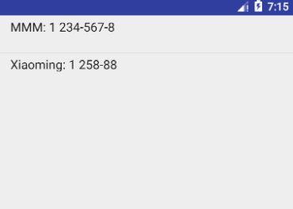
7.2.3 使用ContentProvider获取通讯
3.添加权限
在清单文件中添加联系人读写权限
<uses-permission android:name="android.permission.READ_CONTACTS" />
4.运行程序
完成编码以后，运行程序，程序会把系统上的手机通讯录信息读取出来，读取的信息包括联系人姓名和手机号，然后通过ListView显示出来。

